Slide 1
Mediabegrip week 07 2024
Doe maar 'gewoon'

Slide 2
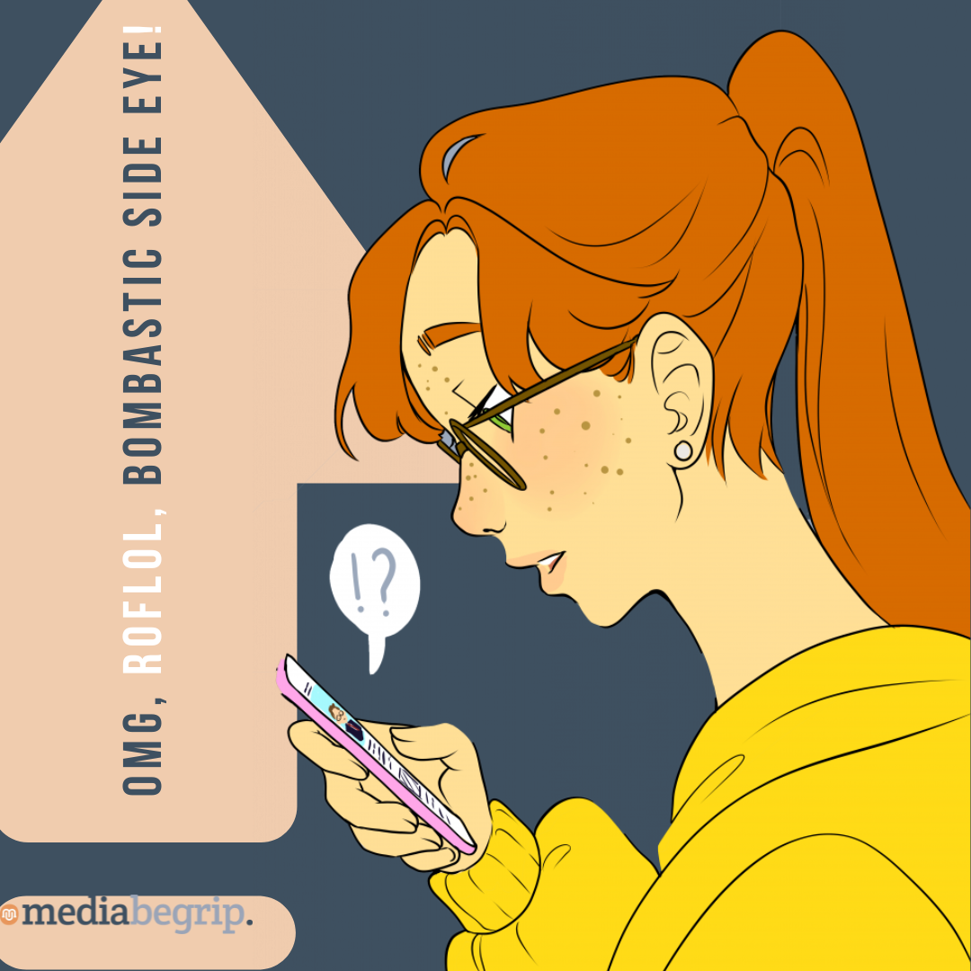
Heeeey,
Mijn nichtje Tess in Den Bosch (deze week omgedoopt in Oeteldonk) heeft deze week al vakantie. Ze vraagt altijd of ik kom logeren, maar bij ons moet iedereen gewoon nog naar school. Wij zijn pas volgende week vrij. Ik wilde aankomend weekend gaan, maar dan is carnaval alweer voorbij zei Tess.
Ik snap er niet veel van, want het is elk jaar weer op een andere datum. Vorig jaar was ik wel bij haar en kon ik ook carnaval meevieren. Het was wel koud, maar ook heel erg gezellig. De mensen in Den Bosch waren bijna allemaal verkleed met heel veel boerenkostuums. Op het marktplein stonden twee hele grote poppen als standbeelden, ook verkleed als boer en boerin.
Mijn oom en tante waren ook verkleed en vierden alle carnavalsdagen op straat en in allerlei cafeetjes, waar Tess en ik ook wat mochten drinken. Oom Naut en tante An dronken best veel biertjes vonden wij en ze gingen ook steeds harder praten en zingen. Tess schaamde zich een beetje omdat haar vader steeds foto's maakte en die direct op Facebook postte, ook met ons op de foto's. Gelukkig heb ik met mijn moeder de afspraak dat zij alleen foto's van mij op Facebook plaatst als ik ze ook leuk vind. Niet dat er iemand uit mijn klas op Facebook zit, maar sommige ouders plaatsen zulke stomme foto's online dat je er op school mee gepest kunt worden.
Ik vraag me af of oom Naut op z'n werk niet geplaagd wordt met die foto’s… Hij werkt op een heel deftig advocatenkantoor, maar zijn Facebook-account staat voor iedereen open.
Wat denk jij?
Liefs, Melle
Weet je niet wat carnaval is? Het Jeugdjournaal legt het uit in 2,5 minuut https://jeugdjournaal.nl/artikel/2508114-het-antwoord-op-al-jullie-carnavalsvragen
Melles media

Slide 3
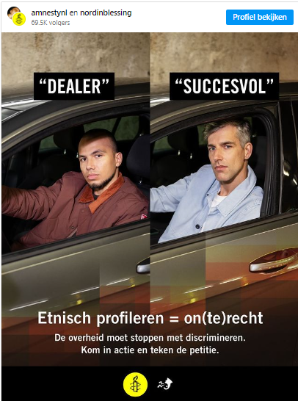
Nu in de media: Ferhat (32) over etnisch profileren: " Werd op mijn elfde al bang gemaakt voor de politie"
FunX en Amnesty International slaan de handen ineen om campagne te voeren tegen etnisch profileren. Dit doen ze middels een petitie en het delen van ervaringsverhalen. Elke Kuijper van Amnesty International legt uit aan Nordin en Vonneke van FunX wat etnisch profileren precies inhoudt. Daarbij vertelt de Amsterdamse Ferhat over zijn eigen ervaringen met etnisch profileren. Hij kreeg hier op elfjarige leeftijd namelijk al mee te maken en verwerkt zijn ervaringen nu in theaterstukken.
Je leest in dit artikel ook dat de overheid veel moeite heeft met profileren. Om criminelen te vangen is het handig dat je een profiel van ze hebt, maar niet iedereen die binnen dat profiel past is een crimineel.
Bron: FunX.nl
https://www.funx.nl/news/amsterdam/344c7663-0f2e-421b-bdbd-574a72c61d38/ferhat-32-over-etnisch-profileren-werd-op-mijn-elfde-al-bang-gemaakt-door-politie

Slide 4
Profileren
Profiling is het maken van een profiel van iemand op basis van wat je aan informatie over die persoon weet, bijvoorbeeld informatie uit een sollicitatiebrief. Of op basis van specifieke persoonlijke kenmerken, bijvoorbeeld dat je goed bent in rekenen of goed kunt presenteren.
Soms gebruiken bedrijven gegevens die ze op internet over iemand kunnen vinden, bijvoorbeeld uit presentaties van die persoon of door wat iemand op social media heeft gepost.
Opdrachten
Bedenk 3 redenen waarom profiling heel handig is voor bedrijven of de overheid.
Bedenk 3 voorbeelden hoe profiling heel negatief kan uitpakken voor personen zoals jijzelf.
Profileer jij jezelf ook op school of online?

Slide 5
Jouw online profiel = kassa
Hoe maken bedrijven een profiel van jou en je gedrag?
Veel grote bedrijven op internet zoals Google, Apple, Meta en Microsoft houden jouw gedrag op internet bij.
Wanneer jij op internet een zoekopdracht doet in de meest populaire webbrowser Chrome, dan houdt Google bij wat je precies zoekt. Google kan dit combineren met gegevens die jij achterlaat in andere Google-producten zoals YouTube, Google Maps, Gmail en Google Docs. Op basis van jouw profiel geeft Google andere bedrijven de mogelijkheid om advertenties te plaatsen die passen bij jouw surfgedrag.
Was je bijvoorbeeld op zoek naar een bepaald merk spijkerbroek, dan is de kans groot dat je binnenkort veel advertenties van dat merk gaat zien op diverse websites waar jij regelmatig komt. Voor elke 'view' van zo'n gerichte advertentie ontvangt Google geld. Klik je op zo'n advertentie, dan verdient Google zelfs nog meer.

Slide 6
Oefening: Check jouw online profiel
Hoe zit het met jouw profiel? Kan iedereen zomaar bij alle foto's die jij hebt gepost of waarin jij bent getagt? Zijn alle foto's van jou oké of heeft iemand jou weleens getagt terwijl je dat eigenlijk niet leuk vond?
Om te kunnen vaststellen wat anderen van jou kunnen zien doe je de volgende stappen:
Zet de webbrowser in de 'incognito modus’ (op deze manier behandelt de browser jou als een onbekende);
Tik jouw voor- en achternaam in;
Klik op 'afbeeldingen’.
Kom jij jezelf tegen in de afbeeldingen? Vraag jezelf af hoe het komt dat deze afbeeldingen voor iedereen zichtbaar zijn en of jij dat goed vindt.
Let op! Sommige social media zijn uitgesloten van de zoekresultaten in jouw zoekmachine. Het kan dus zijn dat je op een andere manier wel zichtbaar bent.
Bespreek klassikaal Wie is nergens online te vinden?

Slide 7
Opdracht: Wel of niet profileren?
Maak groepjes van 2 of 3 leerlingen en bedenk samen twee voorbeelden waarin:
het heel belangrijk is voor de overheid om profielen van personen te hebben.
het juist niet goed is dat de overheid profielen van personen verzamelt.
Bedrijven als Google verdienen geld aan jouw profiel.
Jij krijgt hier geen geld voor, maar je mag wel 'gratis' de producten van Google gebruiken. Vinden jullie dit eerlijk of vinden jullie dat Google hiervoor moet betalen?
Profiling opdracht: Stel je voor dat iemand later advocaat wil worden. Zoek op internet een foto van iemand waarvan jij denkt dat hij of zij advocaat kan worden en een foto van iemand waarvan jij denkt dat dat nooit gaat lukken.
Vergelijk de gevonden foto’s binnen jullie groepje en bespreek waarom je juist voor deze foto’s hebt gekozen. Bespreek klassikaal of je (misschien) een foto hebt gekozen op basis van iemands leeftijd of afkomst.
Waarom mogen de politie en de overheid dit niet doen?

Slide 8
Onderdeel Burgerschap
Iedere week een opdracht om te werken aan de doelen van Burgerschap! De opdracht sluit aan bij de les van Mediabegrip.

Slide 9
De Algemene Verordening Gegevensbescherming (AVG)
De Algemene Verordening Gegevensbescherming (AVG) legt meer verantwoordelijkheden neer bij organisaties die persoonsgegevens verwerken. Mensen van wie gegevens worden verwerkt, hebben meer rechten gekregen. En alle Europese privacy-toezichthouders hebben de bevoegdheid om boetes op te leggen aan organisaties die de regels overtreden.
Voor politie en justitie geldt extra privacywetgeving om te voorkomen dat mensen worden gediscrimineerd. Wat kun je doen om jouw privacy te beschermen? 1. Gebruik pseudoniemen (nicknames) als je een account aanmaakt.
2. Pas je privacy instellingen aan en deel alleen met wie je werkelijk wilt delen.
3. Beveilig accounts met een sterk wachtwoord.
4. Denk na over alles wat je deelt.
5. Schakel locatiediensten uit. Niet elke app op je telefoon hoeft te weten waar jij bent.
6. Gebruik vaker privacy vriendelijke alternatieven Voorbeeld: Zoekmachine DuckDuckGo verzamelt geen zoekgeschiedenis.

